Slide 1

บทที่ 2 ฐานข้อมูลเชิงสัมพันธ์
ผู้ช่วยศาสตราจารย์จุฑาวุฒิ จันทรมาลี
หลักสูตรวิทยาศาสตรบัณฑิต สาขาวิชาวิทยาการคอมพิวเตอร์
คณะวิทยาศาสตร์และเทคโนโลยี มหาวิทยาลัยสวนดุสิต

Slide 2
ความหมายของฐานข้อมูลเชิงสัมพันธ์
ระบบฐานข้อมูลเชิงสัมพันธ์ เป็นฐานข้อมูลที่มีการจัดเก็บข้อมูลในรูปของตารางแบบ 2 มิติ ที่ประกอบด้วยข้อมูลแต่ละแถวในแนวนอน ซึ่งหมายถึงแต่ละระเบียนและข้อมูลแต่ละ สดมภ์ในแนวตั้งซึ่งหมายถึงข้อมูลแต่ละเขตข้อมูล ที่มีความสัมพันธ์กัน ทำให้สามารถเชื่อมโยงหรือสร้างความสัมพันธ์ระหว่างกลุ่มข้อมูลหรือตารางที่เกี่ยวข้องกันในฐานข้อมูลเดียวกันได้ง่าย

Slide 3
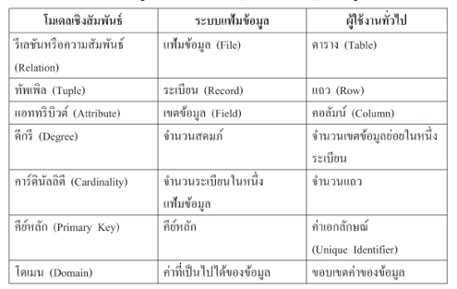
  คำศัพท์พื้นฐานของระบบฐานข้อมูลเชิงสัมพันธ์
  เพื่อให้เข้าใจได้ง่ายจึงขออ้างคำศัพท์ทั่วไปและคำศัพท์ที่ใช้ในการประมวลผลระบบแฟ้มข้อมูล ดังตารางที่ 2.1
  ตารางที่ 2.1 แสดงรูปแบบคำศัพท์พื้นฐานของระวะบฐานข้อมูลเชิงสัมพันธ์

Slide 4
จากตารางที่ 2.1 เป็นตรางที่แสดงให้เห็นถึงคำศัพท์ทำง ๆ ที่ใช้เรียกในฐานข้อมูลเชิงสัมพันธ์ สรุปความหมายได้ ดังนี้
1. รีเลชัน
รีเลชัน เป็นโครงสร้างของฐานข้อมูลเชิงสัมพันธ์ จะมีลักษณะการเก็บข้อมูลในรูปแบบของตาราง 2 มิติ ประกอบด้วยรายการข้อมูลหรือระเบียน ซึ่งเรียกว่าทัพเพิลและเขตข้อมูล ซึ่งเรียกว่า แอททริบิวต์ โดยคุณสมบัติของรีเลชัน มีดังต่อไปนี้
1.1 ช่อง (cel) ของตารางจะเก็บข้อมูลเพียงค่าเดียว
1.2 ข้อมูลที่อยู่ในแอทททริมิวต์ เดียวกันจะต้องมีขัอมูลที่เป็นแบบเดียวกัน
1.3 แต่ละแอททริบิวต์ จะต้องมีชื่อแอททริบิวต์ที่แตกต่างกันและการเรียงลำดับของแอททริบิวต์ก่อนและหลังไม่ถือว่าสำคัญ
1.4 ข้อมูลแต่ละทัพเพิลของตารางจะต้องแตกต่างกันและการเรียงลำดับของแถวไม่ถือว่าสำคัญ

Slide 5
2. ทัพเพิล
ทัพเพิล หมายถึงแถวแต่ละแถวในรีเลชันหรือเรียกว่าระเบียน เช่น จากภาพที่ 2.1 รีเลชันของพนักงาน ทัพเพิลลำดับที่ 1 คือ ข้อมูลของพนักงานชื่อมีชัย ชนะเลิศ ทัพเพิลลำดับที่ 2 คือ ข้อมูลของพนักงานชื่อนายภัทรพล เสมอภาค เป็น
3. ดีกรี
ดีกรี หมายถึงจำนวนแอทททริยิวด์ ทั้งหมดที่บรรรอยู่ในก็เลขันหรือจำนวนเขตรัญมา เช่น จากภาพที่ 2.1 รีเลชั่นพนักงาน จะมีดีกรีทั้งหมด 4 ดีกรี เป็นต้น
4. คาร์ดินัลลิตี
คาร์ดินัลลิตี หมายถึงจำนวนทัพเพิล ทั้งหมดที่บรรจุอยู่ในรีเลชันหรือจำนวนวนระเบียน เช่น จากภาพที่ 2.1 รีเลชันพนักงาน จะมีคาร์ดินัลลิตีทั้งหมด 3

Slide 6
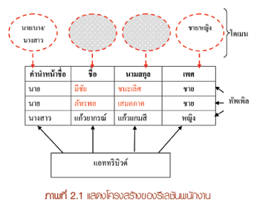
5. โดเมน
โดเมน เป็นกลุ่มหรือขอบเขตของค่าข้อมูลที่เป็นไปได้ในแต่ละแอททริบิวต์ ซึ่งเป็นข้อมูลชนิดเดียวกัน เช่น จากภาพที่ 2.1 ขอบเขตของค่าของข้อมูลที่แทนเพศ ได้แก่ ชายและหญิงหรือขอบเขตของค่าข้อมูลที่แทนคำนำนำหน้าชื่อ ได้แก่ นาย นางและนางสาว เป็นต้น

Slide 7

6. ความสัมพันธ์ (Relationships)
ความสัมพันธ์ (Relationships) หมายถึง การเชื่อมโยงข้อมูลระหว่างรีเลชันกับรีเลชัน ที่มีความเกี่ยวข้องสัมพันธ์กัน โดยอาศัยแอททริบิวต์ที่มีค่าตรงกันในระหว่างรีเลชันเหล่านั้นเป็นตัวเชื่อมที่เรียกว่า "คีย์" (Key) ความสัมพันธ์ระหว่างรีเลชัน แบ่งออกได้เป็น 3 ลักษณะ ดังนี้
6.1 ความสัมพันธ์แบบหนึ่งต่อหนึ่ง
ความสัมพันธ์แบบหนึ่งต่อหนึ่ง (One-to-One, 1:1) เป็นการแสดงความสัมพันธ์ของข้อมูลในรีเลชันหนึ่งกับข้อมูลในอีก รีเลชันหนึ่ง ในลักษณะหนึ่งต่อหนึ่ง โดยค่าของระเบียนในรีเลชันที่ 1 มีความสัมพันธ์กับค่าของระเบียนในรีเลชันที่ 2 ได้เพียงระเบียนเดียวเท่านั้น เช่น ความสัมพันธ์ระหว่างรีเลชันพนักงานกับ รีเลชันข้อมูลส่วนตัว ดังภาพที่ 2.2 - 2.3

Slide 8
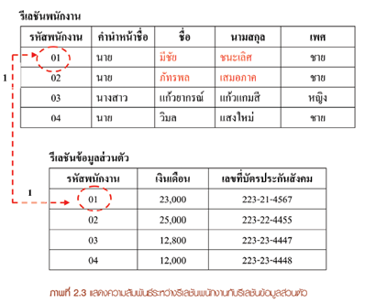
จากภาพที่ 2.3 แสดงให้เห็นว่า พนักงาน 1 คน จะมีระเบียนของข้อมูลส่วนตัว เพียง 1 ระเบียนเท่านั้น เป็นการแสดงความสัมพันธ์ในลักษณะแบบ หนึ่งต่อหนึ่ง

Slide 9

6.2 ความสัมพันธ์แบบหนึ่งต่อกลุ่ม
ความสัมพันธ์แบบหนึ่งต่อกลุ่ม (One-to-Many, 1:M) ความสัมพันธ์ลักษณะนี้จะเกิดขึ้นเป็นส่วนใหญ่ในระบบ คือ ค่าของระเบียนรีเลชันที่ 1 จะมีความสัมพันธ์กับค่าของระเบียนรีเลชันที 2 ได้มากกว่า 1 ระเบียน แต่ค่าของระเบียนรีเลชันที่ 2 จะมีความสัมพันธ์กับค่าของระเบียนรีเลชันที่ 1 ได้เพียงระเบียนเดียว เช่น ความสัมพันธ์ระหว่างรีเลชันพนักงานกับรีเลชันลูกค้า ดังภาพที่ 2.4 - 2.5

Slide 10
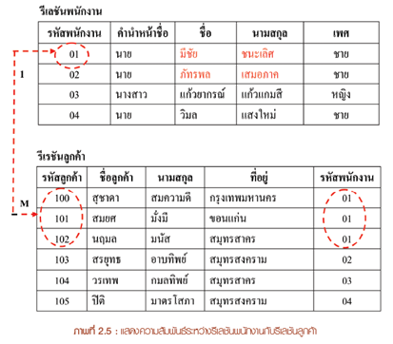
จากภาพที่ 2.5 แสดงให้เห็นว่า พนักงาน 1 คน จะสามารถดูแลลูกค้าได้หลายคนลูกค้าแต่ละคน จะมีพนักงานดูแลเพียง คนเดียวเท่านั้น ซึ่งเป็นลักษณะความสัมพันธ์แบบหนึ่งต่อกลุ่ม

Slide 11

6.3 ความสัมพันธ์แบบกลุ่มต่อกลุ่ม
ความสัมพันธ์แบบบกลุ่มต่อกลุ่ม (Mary-4o-1Mary, MMS)) ความสัมพันธ์ในลักษะนี้เป็นการแสดงความสัมพันธ์ ระหว่างรีเลชันหนึ่งกับรีเลชันหนึ่งในลักษณะกลุ่มต่อกลุ่ม โดยทั้งค่าของระเบียนรีเลชันที่ 1 และค่าของระเบียนรีเลชันที่ 2 จะมีความสัมพันธ์กันได้มากกว่า 1 ระเบียน เช่น ความสัมพันธ์ระหว่างรีเลชันใบสั่งซื้อกับรีเลชันสินค้า ดังภาพที่ 2.6 - 2.7

Slide 12
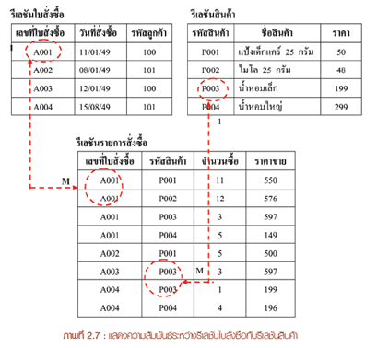
จากภาพที่ 2.7 แสดงให้เห็นว่า ใบสั่งชื้อ 1 ใบ มีสินค้าหลายอย่างปรากฏในใบสั่งซื้อนั้นและสินค้าแต่ละอย่างก็ไปปรากฏในใบสั่งซื้ออีกหลาย ๆ ใบสั่งซื้อ เป็นลักษณะความสัมพันธ์แบบกลุ่มต่อกลุ่ม

Slide 13
ข้อดีของระบบฐานข้อมูลเชิงสัมพันธ์
ระบบฐานข้อมูลเชิงสัมพันธ์ เป็นระบบฐานข้อมูลเชิงสัมพันธ์ เป็นฐานข้อมูลที่มีรูปแบบง่ายสำหรับผู้ใช้งานทั่วไป โดยผู้ใช้ไม่จำเป็นต้องมีความรู้ในการวิเคราะห์และออกแบบระบบ ก็สามารถใช้งานได้ ข้อดีของฐานข้อมูลเชิงสัมพันธ์ สรุปได้ดังนี้
1. การจัดการกับข้อมูลทำได้โดยง่าย
ผู้ใช้งานสามารถจัดการกับข้อมูลโดยง่าย ไม่ว่าจะเป็นการเพิ่ม ลบ แก้ไขข้อมูลภายในฐานข้อมูล โดยมี ดีบีเอ็มเอส เป็นตัวจัดการข้อมูลภายใน ซึ่งผู้ใช้ไม่จำเป็นต้องทราบว่ารายละเอียดของการจัดเก็บข้อมูลที่อยู่ภายในเป็นอย่างไร
2. ภาษาที่ง่ายในการเรียกดูข้อมูล
ภาษาที่ใช้ในการเรียกดูข้อมูลมีลักษณะคล้ายภาษาอังกฤษ ไม่จำเป็นต้องเขียนเป็นลำดับขั้นตอนของคำสั่ง จึงง่ายต่อการเรียกดูข้อมูล

Slide 14
3. การเรียกใช้หรือเชื่อมโยงข้อมูลสามารถทำได้โดยง่าย
การเรียกใช้หรือเชื่อมโยงข้อมูลได้ง่าย โดยอาศัยตัวปฏิบัติการทางคณิตศาสตร์ไม่จำเป็นต้องใช้ตัวชี้ (Pointer) ในการอ้างถึงซึ่งยุ่งยาก
4. รองรับการเข้าถึงข้อมูลแบบผู้ใช้หลายคน
ฐานข้อมูลถูกออกแบบมาเป็นอย่างดีมีความสมบูรณ์ครบถ้วน ข้อมูลถูกจัดเก็บในแหล่งเดียวกัน การเข้าถึงหรือใช้ข้อมูลทำได้สะดวกโดยไม่ขึ้นกับโปรแกรมใดโปรแกรมหนึ่ง มีการควบคุมความบูรณภาพของข้อมูลทำให้ข้อมูลมีความถูกต้อง ผู้ใช้สามารถดึงข้อมูลมาใช้ได้ทันทีโดยไม่ต้องแก้ไขโครงสร้างเดิม

Slide 15
คีย์ในฐานข้อมูล
คีย์ (Key) หมายถึง แอททริบิวต์ใด ๆ ที่ใช้ใช้ในการแสดงหรือบ่งบอกค่าของแอททริบิวต์อื่นในทัพเพิลใดทัพเพิลหนึ่งของรีเลชัน หรือใช้การเชื่อมโยงข้อมูลกับข้อมูลในอีกรีเลชันหนึ่งและการใช้ฐานข้อมูลเชิงสัมพันธ์ให้มีประสิทธิภาพ จะต้องมีการกำหนดดีย์ ให้กับ รีเลชันคีย์ที่ใช้ในระบบฐานข้อมูล มีหลายชนิด ดังนี้

Slide 16
1. คีย์หลัก
คีย์หลัก (Primary Key) เป็นคีย์ที่กำหนดจากแอททริบิวต์ ที่จะต้องไม่มีข้อมูลซ้ำกันในรีเลชันนั้น เช่น แอททริบิวต์รหัสสินค้าในรีเลชันสินค้าหรือแอททริบิวต์รหัสพนักงานในรีเลชันพนักงาน นำไปใช้จัดเรียงและแยกแยะข้อมูลแต่ละระเบียนออกจากกัน แอททริบิวต์ ที่กำหนดให้เป็นคีย์หลัก ต้องมีค่าเสมอจะเป็นค่าว่าง (Null) ไม่ได้ คุณสมบัติของคีย์หลัก มีดังนี้
1.1 ข้อมูลของแอททริบิวต์มีความเป็นหนึ่งเดียว กล่าวคือทุกแถวของตารางจะต้องไม่มีข้อมูลของ แอททริบิวต์ที่เป็นคีย์หลักช้ำกันเลย
1.2 ต้องประกอบด้วยจำนวนแอททริบิวต์ที่น้อยที่สุด ที่จะสามารถใช้เจาะจงหรืออ้างอิงถึงแถวใดแถวหนึ่งในรีเลชันได้ ดังภาพที่ 2.8

Slide 17
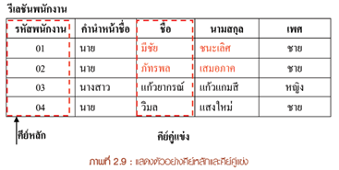
2. คีย์คู่แข่ง (Candidate Key)
คีย์คู่แข่ง (Candidate Key) หมายถึง คีย์ที่มีคุณสมบัติใกล้เคียงกับคีย์หลัก ถ้าในตารางหนึ่งมีแอททริบิวต์หลายแอททริบิวต์ ที่มีคุณสมบัติครบถ้วน จนนำมาใช้เป็นคีย์หลักแทนกันได้ จะเรียกแอททริบิวต์เหล่านั้นว่า คีย์คู่แข่ง เช่น ในรีเลขันพนักงาน ถ้าไม่มีชื่อพนักงานที่จะที่ซ้ำกันเลย สามารถใช้แอททริบิวต์ รหัสพนักงานหรือชื่อพนักงานเป็นคีย์หลักได้ ทำให้ทั้งสองแอททริบิวต์ กลายเป็นคีย์คู่แข่ง ถ้าผู้ออกแบบระบบฐานข้อมูล ตัดสินใจให้รหัสพนักงานเป็นคีย์หลักก็จะทำให้แอททริบิวต์ชื่อพนักงานกลายเป็นคีย์สำรอง (Secondary key) ไปโดยปริยาย คีย์สำรอง หมายถึง คีย์คู่แข่งที่ไม่ได้ถูกเลือกเป็นคีย์หลัก ดังภาพที่ 2.9

Slide 18
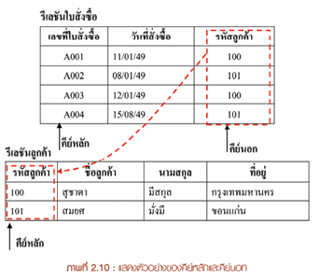
3. คีย์นอก (Foreign Key)
คีย์นอก (Foreign Key) หมายถึง แอททริบิวต์ของรีเลชันหนึ่ง ที่มีคุณสมบัติเป็นคีย์หลักและไปปรากฏใน รีเลชันหนึ่ง คีย์นอกจัดเป็นคีย์ที่มีความสำคัญมากในฐานข้อมูลเชิงสัมพัมพันธ์เพราะเป็นคีย์ ที่ใช้ในการเชื่อมความสัมพันธ์ระหว่างรีเลชัน เช่น วีเลขันใบสั่งซื้อจะมีคีย์หลัก คือ แอททริบิวต์เลขที่ใบสั่งซื้อและมีแอททริบิวต์รหัสลูกค้าเป็นคีย์นอก เพื่อใช้เชื่อมโยงความสัมพันธ์ กับ รีเลชันลูกค้าและรีเลชันลูกค้าจะมีแอททริบิวต์รหัสลูกค้าเป็นคีย์หลัก ดังภาพที่ 2.10
จากภาพที่ 2.10 รีเลชันใบสั่งซื้อมีเลขที่ใบสั่งซื้อเป็นคีย์หลัก โดยข้อมูลเลขที่ใบสั่งซื้อต้องมีค่าข้อมูลไม่ซ้ำกันและมีคีย์นอกของรีเลชัน คือ รหัสลูกค้า ซึ่งเชื่อมโยงความสัมพันธ์ไปยังแอททริบิวต์รหัสลูกค้าของรีเลชันลูกค้า ข้อมูลทุกตัวของแอททริบิวต์รหัสลูกค้าในรีเลชันใบสั่งซื้อจะต้องมีอยู่ในแอททริบิวต์รหัสลูกค้าของรีเลชันลูกค้า ส่วนรีเลชันลูกค้ามีคีย์หลัก คือ รหัสลูกค้า

Slide 19
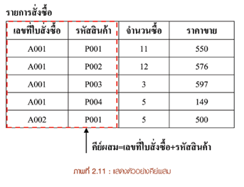
4. คีย์รวมหรือคีย์ผสม
คีย์รวมหรือคีย์ผสม (Composite Key) หมายถึง คีย์ที่ประกอบด้วยกลุ่มของแอททริบิวต์ ที่รวมกันเป็นคีย์หลัก (มีค่าไม่ช้ำกันและไม่มีค่าว่าง) เช่น การนำแอททริบิวต์ เลขที่ ใบสั่งซื้อมารวมกับแอททริบิวต์รหัสสินค้า ทำให้เกิดเป็นแอททริบิวต์ที่มีค่าไม่ซ้ำช้อนกัน เรียกคีย์ที่เกิดจากการรวมเลขที่ใบสั่งซื้อและรหัสสินค้าว่า คีย์รวมหรือคีย์ผสม ดังภาพที่ 2.11

Slide 20
กฎที่ใช้ควบคุมความถูกต้องของข้อมูล
เนื่องจากฐานข้อมูลเชิงสัมพันธ์จะประกอบด้วยข้อมูลจากหลาย รีเลชัน ที่กำหนดให้มี ความสัมพันธ์ในลักษณะต่าง ๆ การลบทัพเพิลหรือแก้ไขเปลี่ยนแปลงข้อมูลใน รีเลชันหนึ่งย่อมมีผลกระทบกับข้อมูลใน รีเลชันอื่นที่สัมพันธ์กัน เพื่อให้ข้อมูลทั้งหมดที่เกี่ยวข้องมีการคงสภาพความถูกต้องของข้อมูลที่สอดคล้องตามเงื่อนไขที่กำหนดไว้ตลอดเวลา จึงมีกฎเกณฑ์ที่ใช้ควบคุมความถูกต้องของข้อมูลซึ่งมี 2 ลักษณะ ดังนี้

Slide 21
1. กฎการคงสภาพของเอนทิต
กฎการคงสภาพของเอนทิตี (Entity Integrity Constraint) เป็นกฎที่ใช้กำหนดเพื่อให้ข้อมูลของเอนที่ตีมีความถูกต้อง ซึ่งกล่าวไว้ว่าแอททริบิวต์ที่ทำหน้าที่เป็นคีย์หลักของรีเลชันจะต้องไม่มีค่าว่างและต้องมีคุณสมบัติเป็นเอกลักษณ์ คือสามารถระบุข้อมูลแอททริบิวต์อื่นที่อยู่ในทัพเพิลเดียวกันได้
2. กฎการคงสภาพของการอ้างอิง
กฎการคงสภาพของการอ้างอิง (Referential Integrity Constraint) เป็นกฎที่ใช้รักษาความถูกต้องของข้อมูลที่มีความสัมพันธ์กันของเอนทิตีที่เชื่อมโยงกัน ให้มีความถูกต้องอยู่เสมอเป็นการป้องกันความผิดพลาดที่อาจเกิดขึ้นจากการลบข้อมูลหรือแก้ไขเปลี่ยนแปลงข้อมูล กฎการคงสภาพการอ้างอิงกล่าวไว้ว่า ถ้ามีคีย์นอกในรีเลชันใดข้อมูลที่อยู่ในคีย์นอกจะต้องเป็นข้อมูลที่อยู่ในคีย์หลักของอีกรีเลชันหนึ่งด้วย ซึ่งมีข้อกำหนด 3 ประการที่ทำให้กฎการคงสภาพการอ้างอิงเป็นจริง คือ

Slide 22
2.1 ไม่สามารถสร้างทัพเพิลในรีเลชันที่อ้างอิงได้ ถ้าไม่มีทัพเพิลที่สัมพันธ์กันในรีเลชันหลัก เช่น ไม่สามารถสร้างข้อมูลของพนักงานคนใดในรีเลชันข้อมูลส่วนตัวได้ ถ้าไม่มีข้อมูลของพนักงานคนนั้น ในรีเลขันพนักงานอยู่ก่อนแล้ว
2.2 ทัพเพิลในรีเลชันหลักไม่สามารถถูกลบได้ถ้ายังมีทัพเพิลที่สัมพันธ์กันในรีเลชันที่อ้างอิงอยู่ เช่น ไม่สามารถลบทัพเพิลของพนักงานคนใดในรีเลชันพนักงานถ้ามีทัพเพิลของพนักงานคนนั้นอยู่ในรีเลชันข้อมูลส่วนตัว
2.3 ไม่สามารถเปลี่ยนแปลงข้อมูลในแอททริบิวต์ที่ใช้เป็นคีย์หลักของรีเลชันหลักได้ ถ้ามีทัพเพิลที่สัมพันธ์กับแอททริบิวต์ในรีเลชันที่อ้างอิง เช่น ไม่สามารถเปลี่ยนแปลงรหัสพนักงานในรีเลชันพนักงานได้ถ้าพนักงานคนนั้นมีข้อมูลในรีเลชันข้อมูลส่วนตัว

Slide 23
การออกแบบระบบฐานข้อมูล
การออกแบบระเกฐานข้อมูลเป็นชั้นตอนหนึ่งของการออกแบบระบประประกอบด้วยรีเลชันต่าง ๆ ของระบบพร้อมแอททริบิวต์ของแต่ละรีเลชัน ตลอดจนการกำหนดความสัมพันธ์และคีย์ต่าง ๆ ของรีเลชันได้อย่างถูกต้องเหมาะสม การออกแบบระบบฐานข้อมูลที่ดีจะทำให้ข้อมูลที่ถูลที่ถูกจัดเก็บอย่างเป็นระบบและเขียนโปรแกรมง่าย ชั้นตอนการออกแบบระบบฐานข้อมูล มีดังนี้
1. เก็บรวบรวมรายละเอียดทั้งหมด
เก็บรวบรวมรายละเอียดทั้งหมด เป็นขั้นตอนการเก็บรวบรวมข้อมูลและรายละเอียดต่าง ๆ ของงาน รวมทั้งความต้องการของผู้ใช้ ข้อมูลอาจได้มาจากการสำรวจความต้องการของผู้ใช้ โดยวิธีการสัมภาษณ์ ดูเอกสาร แบบฟอร์มต่าง ๆ เพื่อนำมากำหนดเอนทิติในขั้นตอนต่อไป

Slide 24
2. กำหนดเอนทิตีและความสัมพันธ์ระหว่างเอนทิตี
กำหนดเอนทิตีและความสัมพันธ์ระหว่างเอนทิตี จากขั้นตอนการเก็บรวบรวมรายละเอียดทั้งหมด ข้อมูลที่ได้นำมากำหนด เอนทิตีและความสัมพันธ์ระหว่างเอนทิตี
3. ปรับเอนทิตีและความสัมพันธ์ระหว่างเอนที่ดีเป็นรีเลชัน
ปรับเอนทิตีและความสัมพันธ์ระหว่างเอนทิตีเป็นรีเลชัน เป็นขั้นตอนการปรับเอนทิตีและความสัมพันธ์ระหว่างเอนทิตีไปเป็นรีเลชัน ในขั้นตอนนี้ถ้ามีความสัมพันธ์แบบกลุ่มต่อกลุ่มเกิดขึ้นให้ทำการปรับความสัมพันธ์แบบกลุ่มต่อกลุ่มให้เป็นความสัมพันธ์ แบบหนึ่งต่อกลุ่ม เพื่อขจัดปัญหาความซ้ำซ้อนกันของข้อมูล
4. กำหนดแอททริบิวต์แต่ละรีเลชัน
กำหนดแอททริบิวต์แต่ละรีเลชัน เป็นขั้นตอนการกำหนดแอททริบิวต์และคุณลักษณะของข้อมูลให้กับแต่ละรีเลชัน ว่าแต่ละรีเลชันจะประกอบด้วยแอททริบิวต์อะไรบ้างที่จะใช้ในการเก็บข้อมูล

Slide 25
5. กำหนดโครงสร้างของตารางและกำหนดคีย์
นำรีเลชันและแอททริบิวต์มากำหนดโครงสร้างตาราง โดยแปลงแอททริบิวต์เป็นเขตข้อมูล พร้อมกำหนดชนิดและขนาดข้อมูลในแต่ละเขตข้อมูล พร้อมทั้งเงื่อนไขหรือกฎเกณฑ์ที่ใช้กำหนดคีย์ ให้กับแต่ละรีเลชันเป็นการพิจารณาว่าแอททริบิวต์ใดมีคุณสมบัติเหมาะที่จะนำมาเป็นคีย์หลัก โดยเลือก แอททริบิวต์ที่มีค่าไม่ซ้ำกัน ถ้าไม่มีแอททริบิวต์ใดเลย ต้องกำหนดเขตข้อมูลใหม่ เพื่อใช้เป็นคีย์หลักโดยเฉพาะ
6. ปรับรีเลชันให้อยู่ในรูปแบบปกติ
การปรับรีเลชันให้อยู่ในรูปแบบปกติ เพื่อให้ตารางที่สร้างขึ้นมีประสิทธิภาพในการทำงานมากที่สุด หากขั้นตอนการกำหนดโครงสร้างตาราง ยังมีความซ้ำช้อนกันอยู่หรือข้อมูลบางแอททริบิวต์ไม่เกี่ยวข้องโดยตรงกับเนื้อหาในตารางนั้น ต้องทำการปรับแก้ให้มีโครงสร้างหรือรูปแบบที่เหมาะสมก่อนนำไปใช้งาน

Slide 26
การนอร์มัลไลเซชัน
นอร์มัลไลเซชัน (Normalization) คือ กระบวนการปรับโครงสร้างข้อมูลของฐานข้อมูล ที่มีความซ้ำช้อนให้อยู่ในรูปแบบที่เรียกว่ารูปแบบปกติ (Normal Form : NF) ด้วยการแตกรีเลชัน ที่มีข้อมูลซ้ำช้อน ให้ง่ายต่อ การนำไปใช้งานและมีปัญหาน้อยที่สุด ไม่ว่าจะเป็นปัญหาการซ้ำช้อนของข้อมูลหรือปัญหาความผิดปกติที่อาจเกิดขึ้นจากการเพิ่ม ลบหรือเปลี่ยนแปลงแก้ไขข้อมูล

Slide 27
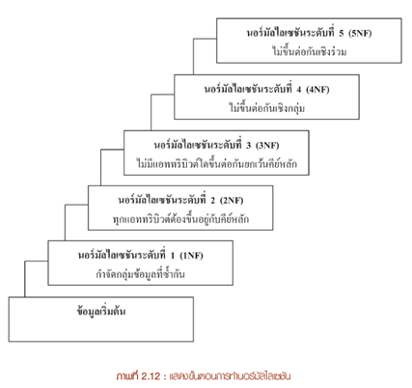
กระบวนการนอร์มัลไลเซชัน เป็นเทคนิคที่ใช้ในการวิเคราะห์รีเลชันให้อยู่ในรูปแบบปกติซึ่งมีอยู่ 5 ระดับ ได้แก่
นอร์มัลไลเซชัน ระดับที่ 1 (First Normal Form : 1NF) นอร์มัลไลเซชัน ระดับที่ 2 (Second Normal Form : 2NF) นอร์มัลไลเชชัน ระดับที่ 3 (Third Normal Form : 3NF) นอกจากนี้ยังมีระดับที่ทำให้นอร์มัลไลเชชัน
ระดับที่ 3 มีความแข็งแกร่งขึ้นกว่าเดิม เรียกว่า BCNF
นอร์มัลไลเซชัน ระดับที่ 4 (Fourth Normal Form : 4NF) นอร์มัลโลเซชัน ระดับที่ 5 (Fith Normal Form : 5NF)
ดังภาพที่ 2.12

Slide 28
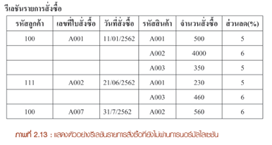
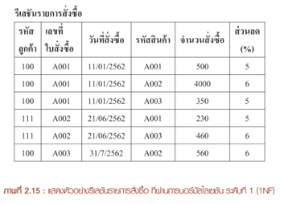
1. นอร์มัลไลเชชัน ระดับที่ 1
นอร์มัลไลเซชัน ระดับที่ 1 (First Normal Form : 1NF) เป็นขั้นตอนแรกกระบวนการนอร์มัลไลเซชันโดยรีเลชันที่มีคุณสมบัติอยู่ในรูปแบบของ 1NF จะต้องจัดการกับกลุ่มของแอททริบิวต์ที่รวมกลุ่มกัน (Repeating Group) ให้เป็นค่าแอททริบิวต์ที่มีเพียงค่าเดียวเท่านั้นโดยแอททริบิวต์ที่รวมกลุ่มกันก็คือข้อมูลที่มีลักษณะซ้ำ ๆ กัน เช่น รีเลชันรายการสั่งซื้อ ดังภาพที่ 2.13-2.16
1NF

Slide 29
2. นอร์มัลไลเชชัน ระดับที่ 2
การทำให้รีเลชันอยู่ในรูปแบบ 2NF จะต้องแยกรีเลชันทั้งหมดที่ขึ้นกับบางส่วนของคีย์หลักออกมาสร้างเป็นรีเลชันใหม่และกำหนดให้ส่วนของคีย์หลักที่แอททริบิวต์นั้นด้วยเป็นคีย์ในรีเลชันใหม่ เช่น รีเลชันรายการสั่งซื้อ จากภาพที่ 2.15 เป็นรีเลชันที่ต้องนำมาปรับให้เป็น 2NF ซึ่งคีย์หลักของรีเลชันนี้ประกอบด้วย 2 แอททริมิวต์ คือ เลขที่ใบสั่งซื้อและรหัสสินค้า แอททริบิวต์ที่ไม่ใช่คีย์ที่ขึ้นกับเลขที่ใบสั่งซื้อ คือ รหัสลูกค้าและวันที่สั่งซื้อ ส่วนแอททริบิวต์จำนวนสั่งซื้อและส่วนลด (%) จะขึ้นกับเลขที่ใบสั่งซื้อและรหัสสินค้า ดังนั้นจึงแยกรีเลชันรายการสั่งซื้อออกเป็น 2 รีเลชัน ได้แก่
1) รีเลชันการสั่งซื้อ ประกอบด้วยแอททริบิวต์ เลขที่ใบสั่งซื้อ รหัสลูกค้า วันที่สั่งซื้อ
2) รีเลชันรายการสั่งซื้อ ประกอบด้วยแอททริบิวต์เลขที่ใบสั่งซื้อ รหัสสินค้า จำนวนสั่งซื้อ ส่วนลด (%)

Slide 30
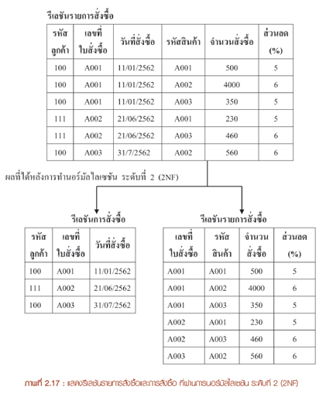
2NF

Slide 31
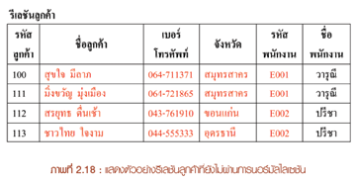
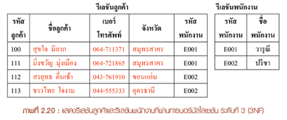
3. นอร์มัลไลเชชัน ระดับที่ 3
นอร์มัลไลเซชัน ระดับที่ 3 (Third Normal Form : 3NF) รีเลชันที่อยู่นอร์มัลไลเซชันในระดับที่ 3 จะต้องอยู่ในรูปแบบของ 2NF มาก่อนและทุกแอททริบิวต์ที่ไม่ใช่คีย์ จะต้องขึ้นกับคีย์หลักเท่านั้นและต้องไม่มีการขึ้นต่อกันระหว่างแอททริบิวต์ที่ไม่ใช่คีย์ (Transitive Dependency) เช่น รีเลชันลูกค้า ดังภาพที่ 2.18
3NF

Slide 32
ตัวอย่าง การออกแบบฐานข้อมูล
เพื่อให้เข้าใจการออกแบบยฐานชัดมูลให้มากขึ้น ขอเสนอตัวอย่าง ฐานขัอมูลบุคลากรวิทยาลัยแห่งหนึ่งให้เป็นกรณีศึกษา มาประกอบ ดังนี้
1. รายละเอียดทั้งหมดของระบบงาน
ในระบบงานบุคลากร จัดเก็บข้อมูลบุคลากรทั้งหมดในวิทยาลัยฯ ซึ่งบุคลากรแต่ละคนจะสังกัดในแต่ละประเภท เช่น ข้าราชการ ลูกจ้างประจำ ครูจ้างสอน ลูกจ้างชั่วควาว พนักงานราชการวิทยาลัยธุรกิจศึกษา บริหารงานโดยแบ่งเป็นแผนกวิชา มีทั้งหมด 18 แผนกวิชา โดยมีครูจ้างสอนและข้าราชการสังกัดคนละ 1 แผนกเท่านั้น มีการเก็บข้อมูลในการมาปฏิบัติราชการบุคลากรแต่ละคนโดยเก็บข้อมูลเกี่ยวกับรายการลา บุคลากรแต่ละคนมีสิทธิลาได้มากกว่า 1 ครั้งและในรายการลา เช่น ลาป่วย ลากิจ แต่ละรายการ บุคลากรแต่ละคนสามารถ ลาได้ทุกประเกท มีการเก็บข้อมูลเกี่ยวกับการการสอนของบุคลากรที่เป็นข้าราชการ ข้าราชการแต่ละคนสามารถการสอน ได้หลาย ระดับและในแต่ละระดับ บุคลากรทุกคนก็มีสิทธิได้รับเหมือนกันรายงานที่ต้องการ รายงานพื้นฐานของบุคลากร รายงานข้อมูลแผนก รายงานข้อมูลเกี่ยวกับการลา รายงานข้อมูลเกี่ยวกับการได้การสอน รายงานข้อมูลบุคลากรแยกตามแผนก สรุปผลข้อมูลการลา สรุปผลข้อมูลการการสอน

Slide 33
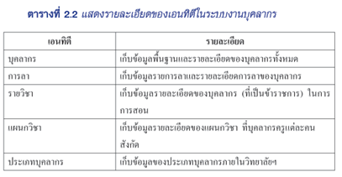
2. การกำหนด เอนทิตีและความสัมพันธ์ระหว่างเอนทิต
2.1 จากรายละเอียดทั้งหมดของระบบงานเมื่อทำการวิเคราะห์หาเอนทิตี้ที่เกี่ยวข้องพบว่า มี 5 เอนทิตี ดังตารางที่ 2.2
2.2 วิเคราะห์หาความสัมพันธ์ระหว่างเอนทิตีพบว่ามีความสัมพันธ์ ดังนี้
2.2.1 ความสัมพันธ์แบบหนึ่งต่อกลุ่มความสัมพันธ์ระหว่างเอนทิตีแผนกกับเอนทิตีบุคลากรเป็นความสัมพันธ์
ในลักษณะการสังกัดอยู่ โดยหนึ่งแผนกมีบุคลากร (ทำหน้าที่สอน) หลายคนเป็นการแสดงความสัมพันธ์ ในแบบหนึ่งต่อกลุ่ม ดังภาพที่ 2.21

Slide 34


2.2 วิเคราะห์หาความสัมพันธ์ระหว่างเอนทิตีพบว่ามีความสัมพันธ์ ดังนี้
2.2.1 ความสัมพันธ์แบบหนึ่งต่อกลุ่ม
ความสัมพันธ์ระหว่างเอนทิตีแผนกกับเอนทิตีบุคลากรเป็นความสัมพันธ์ในลักษณะการสังกัดอยู่ โดยหนึ่งแผนกมีบุคลากร (ทำหน้าที่สอน) หลายคนเป็นการแสดงความสัมพันธ์ ในแบบหนึ่งต่อกลุ่ม ดังภาพที่ 2.21
ความสัมพันธ์ระหว่างเอนทิตีประเภทบุคลากรกับเอนทิตีบุคลากรเป็นความสัมพันธ์ในลักษณะการสังกัดอยู่โดยหนึ่งประเภทมีบุคลากรหลายคนสังกัดอยู่ เป็นการแสดงความสัมพันธ์ในแบบหนึ่งต่อกลุ่ม แสดงดังภาพที่ 2.22

Slide 35


2.2.2 ความสัมพันธ์แบบกลุ่มต่อกลุ่ม
ความสัมพันธ์ระหว่างเอนที่ตีบุคลากากับเอนที่ดีการลาเป็นความสัมพันธ์ ในลักษณะรายการลา เนื่องจากในประเภทการลาหนึ่งประเภท มีบุคลากรหลายคนลาและบุคลากรหนึ่งคน ก็สามารถลาได้หลายประเภท เป็นลักษณะความสัมพันธ์แเบกลุ่มต่อกลุ่ม ดังภาพที่ 2.23
ความสัมพันธ์ระหว่างเอนทิตีบุคลากรกับเอนทิตีรายวิชา เป็นความสัมพันธ์ในลักษณะการได้รับ เนื่องจากบุคลากรหนึ่งคน มีสิทธิได้การสอนหลายรายการและในหนึ่งรายการของรายวิชา ก็มีบุคลากรหลายคนได้รับเช่นกัน เป็นความสัมพันธ์แบบกลุ่มต่อกลุ่ม ดังภาพที่ 2.24

Slide 36
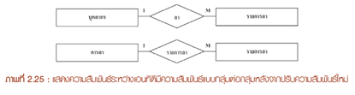
3. การแปลงเอนทิตีและความสัมพันธ์ระหว่างเอนทิตีเป็นรีเลชัน
3.1 จากเอนทิตีและความสัมพันธ์ระหว่างเอนทิตีที่ทำการวิเคราะห์ได้ในข้อ 2 พบว่ามีความสัมพันธ์แบบกลุ่มต่อกลุ่มเกิดขึ้น คือ
3.1.1 ความสัมพันธ์ระหว่างเอนทิตีบุคลากรกับเอนทิตีการลาเป็นความสัมพันธ์ในลักษณะรายการลา ซึ่งเป็นแบบกลุ่มต่อกลุ่มจึงต้องปรับความสัมพันธ์ดังกล่าวเป็นความสัมพันธ์แบบหนึ่งต่อกลุ่ม เพื่อลดปัญหาที่จะเกิดขึ้นในเรื่องความซ้ำซ้อนของข้อมูล จึงได้สร้างเอนทิติใหม่ คือ เอนทิตีรายการลา ขึ้นอีกหนึ่งเอนทิตี เมื่อสร้างเอนทิตีใหม่ความสัมพันธ์ระหว่างเอนที่ดีบุคลากร กับเอนทิตีการลาก็จะเปลี่ยนไป คือ ความสัมพันธ์ระหว่างเอนทิตีบุคลากรกับเอนทิตีรายการลาเป็นความสัมพันธ์แบบหนึ่งต่อกลุ่มและความสัมพันธ์ระหว่างเอนทิตีการลาและเอนทิตีรายการลาเป็นความสัมพันธ์ แบบหนึ่งต่อกลุ่ม ดังภาพที่ 2.25

Slide 37
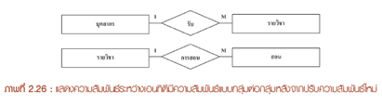
3.1.2 ความสัมพันธ์ระหว่างเอนที่ตีบุคลากกับแอนที่ตีรายวิยา เป็นความสัมพันธ์ในลักษณะการสอน ซึ่งเป็นแบบกลุ่มต่อกลุ่ม จึงต้องปรับความสัมพันธ์ดังกล่าว เป็นความสัมพันธ์แบบหนึ่งต่อกลุ่ม โดยสร้างเอนทิตีใหม่ คือ เอนทิตีรายการการสอนขึ้นหนึ่งเอนทิดีเมื่อสร้างเอนทิติใหม่ความสัมพันธ์ระหว่างเอนทิตีบุคลากรกับเอนทิตีรายวิชา ก็จะเปลี่ยนไป คือ
ความสัมพันธ์ระหว่างเอนทิตีบุคลากรกับเอนทิตีรายการการสอนเป็นความสัมพันธ์แบบหนึ่งต่อกลุ่มและความสัมพันธ์ระหว่างเอนทิตีรายวิชาและเอนทิตีการได้การสอนเป็นความสัมพันธ์แบบหนึ่งต่อกลุ่ม ดังภาพที่ 2.26
ดังนั้นระบบฐานข้อมูลบุคลากร จะประกอบด้วยรีเลชัน 7 รีเลชัน คือ รีเลชันบุคลากรรีเลชันการลา รีเลชันรายการลา รีเลชันรายวิชา รีเลชันรายการการสอน รีเลชันแผนก และรีเลชันประเภทบุคลากร

Slide 38
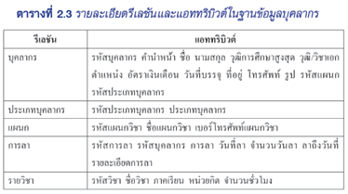
4. การกำหนดแอททริบิวต์แต่ละรีเลชัน
จากรายละเอียดของระบบงาน จะประกอบด้วยรีเลชันและแอททริบิวต์ของระบบงาน ดังตารางที่ 2.3

Slide 39
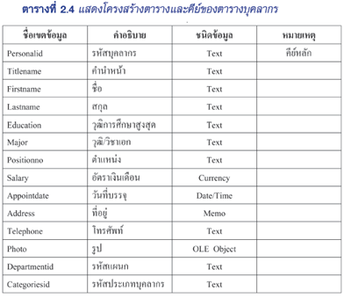
5. กำหนดโครงสร้างของแต่ละตารางและคีย์
ดังตารางที่ 2.4 - 2.10
จากตารางที่ 2.4 ตารางบุคลากรมีรหัสบุคลากรเป็นคีย์หลัก ในตารางบุคลากรมีรหัสแผนกและรหัสประเภทบุคลากร ปรากฏอยู่ ใช้เป็นคีย์นอกอ้างอิงความสัมพันธ์ระหว่างตารางแผนกและตารางประเภทบุคลากรตามลำดับ

Slide 40
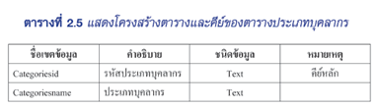
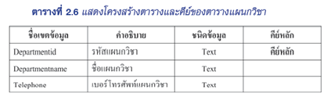
จากตารางที่ 2.5 ตารางประเทบุคลากรมีรหัสประเภทบุคลากรเป็นคีย์หลัก
จากตารางที่ 2.6 ตารางแผนกวิชารมีรหัสแผนกวิชาเป็นคีย์หลัก

Slide 41
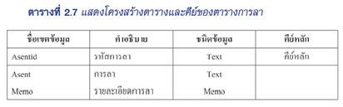
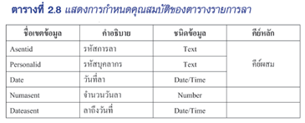
จากตารางที่ 2.7 ตารางการลามีรหัสการลาเป็นคีย์หลัก
จากตารางที่ 2.8 ตารางรายการลามีรหัสบุคลากร รหัสการลาและวันที่ลา เป็นคีย์หลัก ในลักษณะคีย์ผสม ในตารางรายการลามีรหัสการลา เป็นคีย์นอกใช้อ้างอิงความสัมพันธ์ระหว่างตารางการลาและมีรหัสบุคลากรเป็นคีย์นอกใช้อ้างอิงความสัมพันธ์ระหว่างตารางบุคลากร

Slide 42
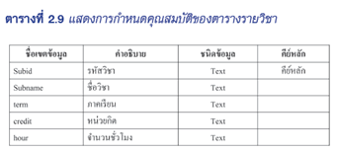
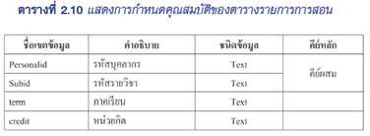
จากตารางที่ 2.9 ตารางรายวิชามีรหัสรายวิชาเป็นคีย์หลัก
จากตารางที่ 2.10 ตารางรายการการสอน มีรหัสบุคลากร รหัสการได้การสอนเป็นคีย์หลัก ในลักษณะคีย์ผสมในตารางการการสอน มีรหัสรายวิชา เป็นคีย์นอกใช้อ้างอิงความสัมพันธ์ระหว่างตารางรายวิชาและมีรหัสบุคลากรเป็นคีย์นอกใช้อ้างอิงความสัมพันธ์ระหว่างตารางบุคลากร

Slide 43
6. ปรับรีเลชันให้อยู่ในรูปแบบปกติ
การปรับรีเลขันให้อยู่ในรูปแบบบปกติเพื่อให้ตารางที่สร้างขึ้นมีประสิทธิภาพในการทำงานมากที่สุด หากขั้นตอนการกำหนดโครงสร้างของตารางยังมีความซ้ำซ้อนกันอยู่หรือข้อมูลบางแอททริบิวต์ไม่เกี่ยวข้องโดยตรงกับเนื้อหาในตารางนั้น ต้องทำการปรับแก้ให้มีโครงสร้างหรือรูปแบบที่เหมาะสม ก่อนนำไปใช้งาน ในฐานข้อมูลบุคลากรทุกรีเลชันที่ได้ออกแบบไว้ตรวจสอบรีเลชันทั้ง 7 ในฐานข้อมูลบุคลากร พบว่า ทุกตารางไม่จำเป็นต้องนำมาปรับ เพราะได้เปรียบเทียบตารางกับรูปแบบการนอร์มัลไลเซชัน ปรากฏว่าแต่ละตารางผ่านกระบวนการนอร์มัลไลเซชัน ในระดับที่ 3 ซึ่งเพียงพอที่จะแก้ปัญหา ความผิดปกติและความซ้ำช้อนของข้อมูลได้

Slide 44
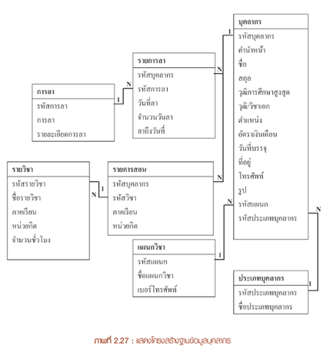
สรุป โครงสร้างของฐานข้อมูลบุคลากร ดังภาพที่ 2.27

Slide 45


